Slide 1

THU THẬP, TỔ CHỨC, BIỂU DIỄN, PHÂN TÍCH VÀ XỬ LÍ DỮ LIỆU

Slide 2

HOẠT ĐỘNG CÁ NHÂN
Hình thức: Cá nhân
Nhiệm vụ: Đọc lại 3 ví dụ trong SGK

Slide 3
HOẠT ĐỘNG NHÓM
Hình thức: Nhóm 4
Nhiệm vụ: HOÀN THÀNH PHIẾU BÀI TẬP
Đánh giá: Đánh giá chéo giữa các nhóm

Slide 4
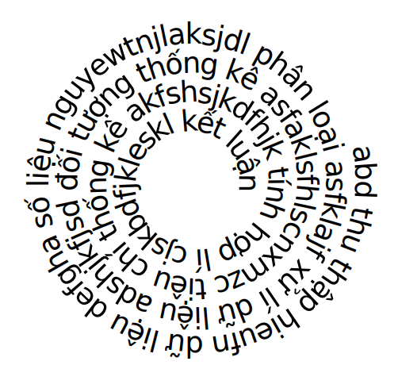
Những thông tin thu thập được như số, chữ, hình ảnh, được gọi là (1) dữ liệu
Dữ liệu dưới dạng số được gọi là (2) số liệu
(3) Phân loại dữ liệu là ta đi sắp xếp các thông tin theo những tiêu chí nhất định.
Dữ liệu phải có tính (4) hợp lí dựa trên những tiêu chí đơn giản như định dạng, phạm vi, phù hợp với mục đích thống kê.
Sau khi thu thập, tổ chức, phân loại, biểu diễn dữ liệu bằng bảng hoặc biểu đồ, ta cần phân tích và xử lí các dữ liệu đó để tìm ra các thông tin hữu ích và rút ra (5) kết luận

Slide 5
ĐÁNH GIÁ
Hình thức: Nhóm 4
Nhiệm vụ: Kiểm tra và chấm bài nhóm mình nhận được
Phát hiện và sửa lỗi: 1 điểm cộng/1 lỗi

Slide 6
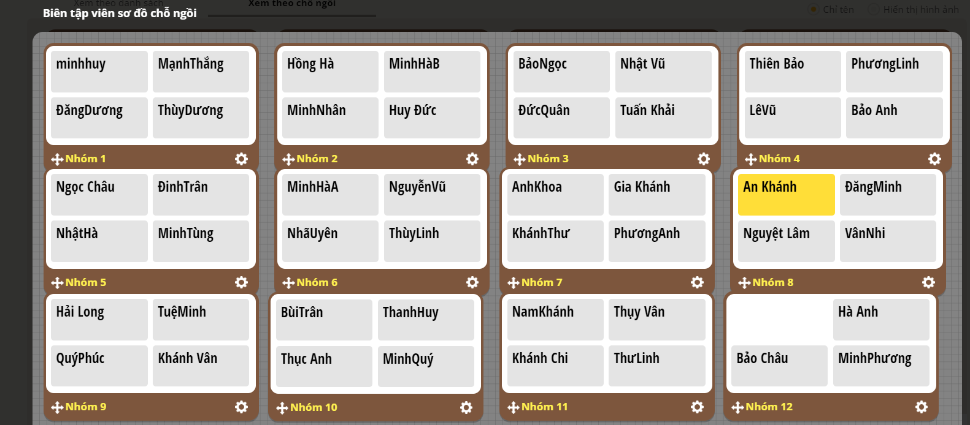

Slide 7
HOẠT ĐỘNG CÁ NHÂN
Hình thức: CÁ NHÂN
Nhiệm vụ: ĐIỀN 1 CỘT TRONG BẢNG

Slide 8
HOẠT ĐỘNG NHÓM
Hình thức: NHÓM 4
Nhiệm vụ: HOÀN THÀNH BẢNG TRONG PHIẾU

Slide 9
BÀI HỌC
Con học được điều gì sau tiết học?

